Slide 1
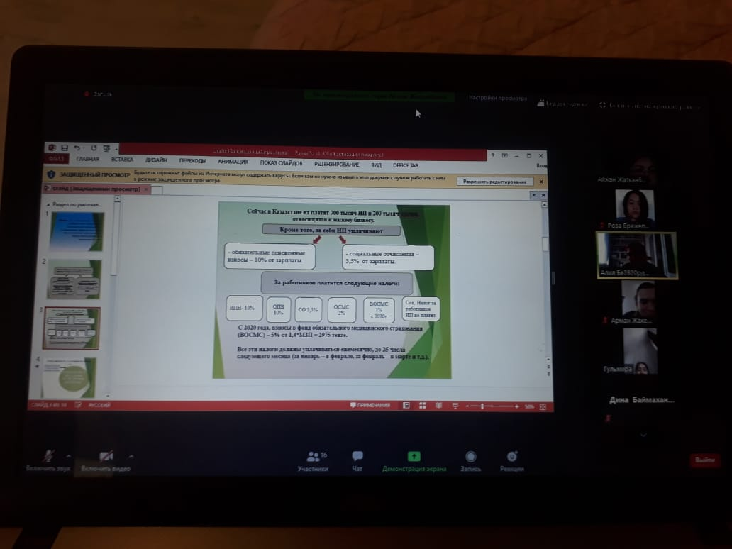

Slide 2
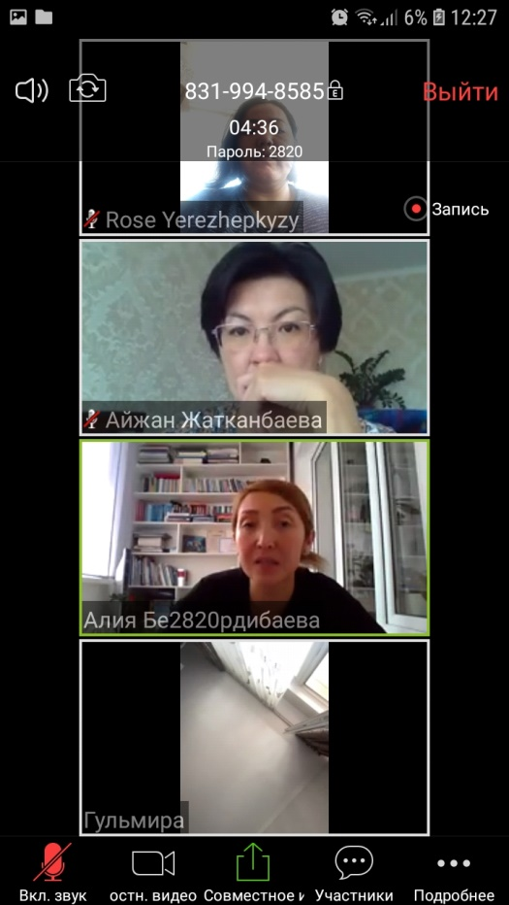

Slide 3
Салық-бұл заңнамада белгіленген және төлеуші белгілі бір мөлшерде және белгілі бір мерзімде жүзеге асыратын жалғыз заңды, ерікті, міндетті өтеусіз төлем (жарна).

Slide 4
Кәсіпкерлік кодекске сәйкес микро және шағын бизнесті анықтауға төмендегілер сәйкес келеді:
шағын бизнес: жұмыскерлерінің орташа жылдық саны 100 адамнан аспайтын және орташа жылдық кірісі 300 мың АЕК-тен (757,5 млн. теңге) аспайтын жеке кәсіпкерлер және заңды тұлғалар;
микробизнес: шағын бизнес, бірақ қызметкерлер саны 15 адамнан аспайтын және табысы 30 мың АЕК (75,75 млн теңге) аспайтын.

Slide 5
Қазір Қазақстанда оларды 700 мың ЖК және шағын бизнеске жататын 200 мың заңды тұлға төлейді.
Сонымен қатар, ЖК өзі үшін төлейді
- міндетті зейнетақы жарналары – жалақының 10%.
- әлеуметтік аударымдар – жалақының 3,5%.
Қызметкерлер үшін келесі салықтар төленеді:
ЖТС-10%
МЗЖ 10%
ӘА 3,5%
МӘМС 2%
МӘМСЖ 1% с 2020г
ЖК қызметкерлер үшін ӘС төлемейді
2020 жылдан бастап Міндетті медициналық сақтандыру қорына (МӘМСЖ) жарналар - 1,4*ЕТЖ - дан 5% = 2975 теңге.
Барлық осы салықтар ай сайын, келесі айдың 25-күніне дейін төленуі керек (қаңтар үшін - ақпан, ақпан үшін - наурыз және т.б.).

Slide 6
ЖК салықтарын төлеу: оңайлатылған режим бойынша
Режим салық кезеңіндегі (6 ай) табысы келесідей болған жағдайда қолданылады
24 038 АЕК (АЕК-2651), яғни 63 724 738 теңге (2020 жылға).

Slide 7
ЕСЕПТІЛІКТІ ҰСЫНУ
1 жартыжылдықта (1 қаңтардан 31 маусымға дейін)
Салық есептілігі жарты жылда бір рет тапсырылады
Есеп 1 шілдеден 15 тамызға дейін тапсырылады, салық 25 тамызға дейін төленеді
Есеп 910.00 нысаны бойынша тапсырылады
Есеп 1 қаңтардан 15 ақпанға дейін тапсырылады, салық 25 ақпанға дейін төленед
1 жартыжылдықта (1 шілдеден 31 желтоқсанға дейін)

Slide 8
Оңайлатылған режим әрекет етпейді:
1.акцизделетін тауарларды өндіру; акцизделетін тауарларды сақтау және көтерме саудада өткізу; мұнай өнімдерінің жекелеген түрлерін - бензинді, дизель отыны мен мазутты өткізу; лотереялар өткізу; жер қойнауын пайдалану; шыны ыдысты жинау және қабылдау; түсті және қара металдардың сынықтары мен қалдықтарын жинау (дайындау), сақтау, өңдеу және өткізу;
2. консультациялық қызмет көрсету; қызметі бухгалтерлік есеп және аудит; қаржы, сақтандыру қызметіне және делдалдық қызмет, сақтандыру брокерінің және сақтандыру агентінің қызметі; құқық, әділет және сот төрелігі; қызмет шеңберінде қаржылық лизинг.

Slide 9
Шектеулер сонымен қатар шекті кірістерге де қолданылады - салық кезеңіндегі кірістер арнайы салық режимі үшін аспайды:
Патент негізінде-республикалық бюджет туралы заңда белгіленген және тиісті қаржы жылының 1 қаңтарында қолданыста болған айлық есептік көрсеткіштің 3 528 еселенген мөлшері;
Оңайлатылған декларация негізінде - 24 038 еселенген айлық есептік көрсеткіштің мөлшері республикалық бюджет туралы заңда белгіленген және қолданыстағы тиісті қаржы жылының 1 қаңтарында;
тіркелген шегерімді пайдалана отырып - республикалық бюджет туралы заңда белгіленген және тиісті қаржы жылының 1 қаңтарында қолданыста болған айлық есептік көрсеткіштің 144 184 еселенген мөлшері.
Қызметкерлердің барынша рұқсат етілген штаты-30 адам. Бұл санға ЖК иесі де кіреді.
910 декларациясында қызметкерлерге арналған көрсеткіштер айлармен және жалпы есепті кезеңмен көрсетіледі, Mybuh.kz сервисінде 910 есептілік нысаны автоматты түрде қарастырылады, сіз ЖК нің, сіздің жұмысшыларыңыздың (егер бар болса) қандай кірісі болғанын және жалпы табысын көрсетуіңіз керек.

Slide 10
2019 жылғы 28 желтоқсанда Президент «Қазақстан Республикасының кейбір заңнамалық актілеріне оңалту және банкроттық рәсімдерін, бюджет, салық және теміржол туралы заңнаманы жетілдіру мәселелері бойынша өзгерістер мен толықтырулар енгізу туралы» Қазақстан Республикасының Заңына қол қойды. 2020 жылдың 1 қаңтарынан 2023 жылдың 1 қаңтарына дейінгі үш жылдық кезеңде арнайы салық режимдерін қолданатын шағын бизнес субъектілері кәсіпкерлік қызметке салынатын салық сомасын 100% төмендетеді. Жалақы салығынан босату бекітілген қызмет түрлеріне қолданылады және 2020 жылдың 1 сәуірінен бастап 1 қазанына дейін - жеке практиктер, микро, шағын және орта бизнес үшін қолданылады.

Slide 11
Еңбекақы төлеу қоры-бұл Қазақстан Республикасының нормативтік құқықтық актілеріне сәйкес салықтар мен басқа да ұстап қалуларды (табыс салығы, міндетті зейнетақы жарналары) есепке ала отырып және оларды қаржыландыру көзі мен олардың нақты төлеу мерзіміне қарамастан қызметкерлердің еңбегіне ақы төлеу үшін ұйымның есептелген жиынтық ақшалай қаражаты (лауазымдық жалақылар (тарифтік ставкалар), қосымша ақылар, үстеме ақылар, сыйлықақылар және ынталандыру және өтемдік сипаттағы өзге де төлемдер). Еңбекке ақы төлеу қорына қосылады: - Ұйымда қабылданған еңбекақы төлеу нысандары мен жүйелеріне қарамастан, қызметкерлерге орындалған жұмыс немесе нақты жұмыс істеген уақыты үшін тарифтік ставкалар, лауазымдық (базалық) айлықақы бойынша, кесімді бағалар бойынша, кірістен пайызбен және үлесте есептелген жалақы; - Ынталандыру сипатындағы төлемдер: тарифтік мөлшерлемелер мен лауазымдық жалақыларына үстемеақылар; өндірістік нәтижелері үшін сыйлықақылар (оларды төлеу көзіне қарамастан тұрақты немесе кезеңдік сипаттағы); төлем көзіне қарамастан біржолғы (біржолғы) сыйлықақылар; бір жылғы жұмыс қорытындылары бойынша сыйақылар; ұжымдық шарттарда немесе жұмыс берушілердің актілерінде айқындалған басқа да төлемдер мен көтермелеулер;

Slide 12
Пайдаға салынатын салық бойынша осы жеңілдік жалпыға бірдей белгіленген режимде жұмыс істейтін, сондай-ақ мынадай қызмет түрлерін жүзеге асыратын салық төлеушілерге қолданылмайды: - есірткі құралдарының, психотроптық заттар мен прекурсорлардың айналымына байланысты қызмет; - акцизделетін тауарларды өндіру және (немесе) көтерме сату; астық қабылдау пункттерінде астық сақтау қызметі; - лотерея өткізу; ойын бизнесі саласындағы қызмет; - радиоактивті материалдар айналымына байланысты қызмет; - банк қызметі (не банк операцияларының жекелеген түрлері) және сақтандыру нарығындағы қызмет (сақтандыру агентінің қызметінен басқа); - аудиторлық қызмет; - бағалы қағаздар нарығындағы кәсіби қызмет; кредиттік бюролардың қызметі; - күзет қызметі; азаматтық және қызметтік қару мен оның патрондарының айналымына байланысты қызмет; - жер қойнауын пайдалану саласындағы қызмет, оның ішінде іздеушілердің қызметі; - пайдалы қазбаларды өткізу, оның ішінде трейдерлердің қызметі, көмір, мұнай сату жөніндегі қызмет; - мұнай өнімдерінің жекелеген түрлерін бөлшек саудада өткізу; сыртқы экономикалық қызмет.

